Slide 1
Biomechanika pohybu segmentů
mechanická triáda, rozklad síly svalu, momentové působení síly svalu, pákový princip pohybu v kloubech, druhy pák v lidském těle, modelové příklady

Slide 2
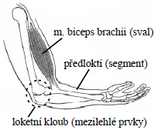
Mechanická triáda
Základní struktura umožňující interakci pohybového systému s vnějším prostředím
Skládá se ze:
  Svalu – generátor tahové síly
  Mezilehlého prvku – přenos tahové síly na segment
  Segmentu – kontakt s vnějším prostředím

Slide 3
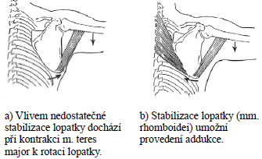
Princip pohybu
Zkrácení svalu spojujícího dva segmenty – pohybuje se méně stabilizovaný segment
Segmenty stabilizovány především svalově, odpor vůči pohybu také díky hmotnosti
Špatná stabilizace prvku může být příčinou nemožnosti provedení pohybu jiného prvku

Slide 4
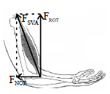
Rozklad svalové síly
F_{rot} – rotační, tangenciální složka
Způsobuje vlastní rotaci segmentu, její směr je kolmý na složku F_{nor} (na daný segment).
F_{nor} – normálová, stabilizační složka
Leží v ose daného segmentu, prochází středem (bodem otáčení) příslušného kloubu.

Slide 5
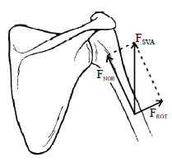
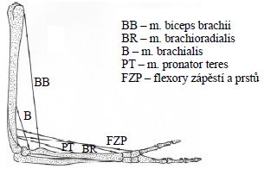
Rozklad svalové síly
Někdy může mít stabilizační složka síly destabilizační účinek (pokud směřuje mimo kloubní jamku)
Různé funkce svalů
  Stabilizátory
  Rotátory

Slide 6
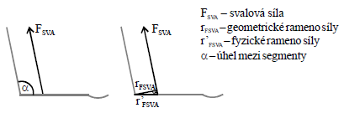
Moment svalové síly
Otáčivý účinek závisí na velikosti síly a vzdálenosti jejího vektoru od středu otáčení (středu kloubu)
Rameno síly
  fyzické rameno síly - vzdálenost místa úponu šlachy daného svalu od středu otáčení
  geometrické rameno síly – je nutné vypočítat ze vztahu
  r_{FSVA} = r’_{FSVA} · sinα

Slide 7


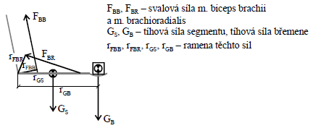
Výsledný pohyb segmentu
Na základě velikosti a směru výsledného momentu:
Na základě porovnávání momentů svalových a tíhových sil:
Př:

Slide 8
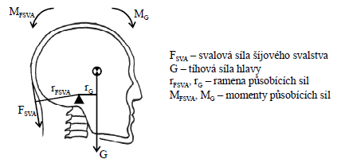
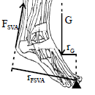
Druhy pák v lidském těle
Páka prvního druhu (dvojzvratná, rovnovážná) – bod otáčení se nachází mezi působícími silami
Páka druhého druhu (jednozvratná, páka síly) – vektor tíhové síly je mezi bodem otáčení a vektorem svalové síly

Slide 9

Páka třetího druhu (jednozvratná, páka rychlosti) – vektor svalové síly je mezi bodem otáčení a vektorem tíhové síly
  Tíhová síla má větší rameno
  Typické pro dlouhé kosti – např. biceps u flexe v lokti
  Body na konci segmentu vykonávají pohyb velkou rychlostí

Slide 10
Reakční síla v kloubu
Namáhání kloubu
Vzniká jako reakce na působení tíhové a svalové síly, není podmíněna pohybem – např. silové působení pro udržení rovnováhy
Výpočet ve stavu rovnováhy

Slide 11
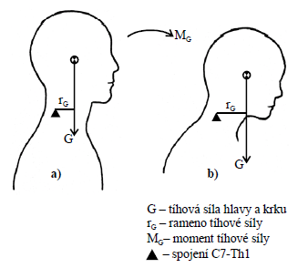
Využití momentové rovnice
Držení hlavy ve stoji – při předsunutém držení až 3x více namáhané extenzory

Slide 12
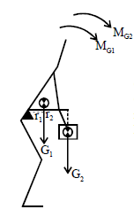
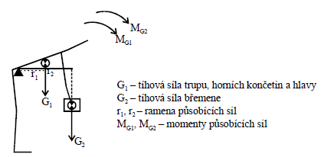
Využití momentové rovnice
Zvedání břemene

Slide 13
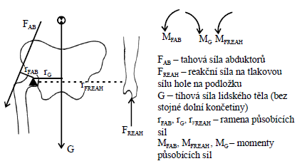
Využití momentové rovnice
Použití hole pro odlehčení abduktorů DK

